Slide 1
第12章 GUI入门
12.1 引言
12.2 GUI组件
12.3 java GUI API
12.4 框架
12.5 布局管理器
12.6 使用面板作为子容器
12.7 Color类
12.8 Font类
12.9 Swing GUI组件的公共特性
12.10 图像图标

Slide 2
12.1 引言
System.out.println()
Scanner kbIn = new Scanner(System.in); x=kbIn.nextInt();
JOptionPane.showInputDialog()
JOptionPane.showMessageDialog();
框架（顶级容器）：JFrame JDialog JApplet
中间层容器： JPanel JToolBar等
原子组件： JButton JLabel等
组件

Slide 3

JButton jbtOK = new JButton("OK"); // 创建按钮
JLabel jlblName = new JLabel("Enter your name: "); // 标签
JTextField jtfName = new JTextField("Type Name Here"); // 创建文本框
JCheckBox jchkBold = new JCheckBox(“Bold”); //复选按钮
JRadioButton jrbRed = new JRadioButton("Red"); //单选按钮
// 创建组合框
JComboBox jcboColor = new JComboBox(new String[] { "Red", "Green", "Blue" });
按钮
标签
文本框
单选按钮
组合框
复选框

Slide 4
12.2 AWT vs Swing
---------------- AWT
AWT 是Abstract Window ToolKit (抽象窗口工具包)，这个工具包提供了一套与本地图形界面进行交互的接口。native
AWT 中的图形函数与操作系统所提供的图形函数之间有着一一对应的关系。
当我们利用 AWT 来构件图形用户界面的时候，我们实际上是在利用操作系统所提供的图形库。
由于不同操作系统的图形库所提供的功能是不一样的，在一个平台上存在的功能在另外 一个平台上则可能不存在。为了实现Java语言所宣称的“一次编译，到处运行”的概念，AWT 不得不通过牺牲功能来实现其平台无关性，也就是说，AWT 所提供的图形功能是各种通用型操作系统所提供的图形功能的交集。
由于AWT 是依靠本地方法来实现其功能的，我们通常把AWT控件称为重量级控件。

Slide 5
AWT vs Swing ---------------- AWT
纯粹用java代码实现，未用本地方法，轻量级控件
Swing GUI 组件
  javax.swing包
  源于AWT（package java.awt）的组件
  包括外观和感觉
    外观以及用户如何和程序交互
  轻型组件
    完全用Java写成，不是用当前平台的GUI功能
  少数Swing组件也是重型的，外观和功能受到本地窗口系统的限制，如
    java.awt.Windows的子类
    java.applet.Applet的子类
.class
.class
.dll

Slide 6
Java程序用JNI方式编写并调用本地方法
1. 编写Hello.java
4. 用VC编写MyDLL.cpp
class Hello {
public native void display();
static {
System.loadLibrary("MyDLL");
}
public static void main(String[] args) {
new Hello().display();
}
}
#include "Hello.h"
#include "stdio.h"
JNIEXPORT void JNICALL Java_Hello_display
(JNIEnv *env, jobject obj)
{
printf("hello, china!\n");
return;
}
2. javac Hello.java产生Hello.class
5. 用VC的编译器cl产生MyDLL.dll
3. javah Hello产生Hello.h
cl –I “%java_home%\include” –I ”%java_home%\include\win32” –I “C:\Program Files\Microsoft Visual Studio\VC98\Include” -LD MyDLL.cpp
#include <jni.h>
…
JNIEXPORT void JNICALL Java_Hello_display
(JNIEnv *, jobject);
…
如缺少某个lib，需要添加环境变量LIB
6. 运行 java Hello

Slide 7
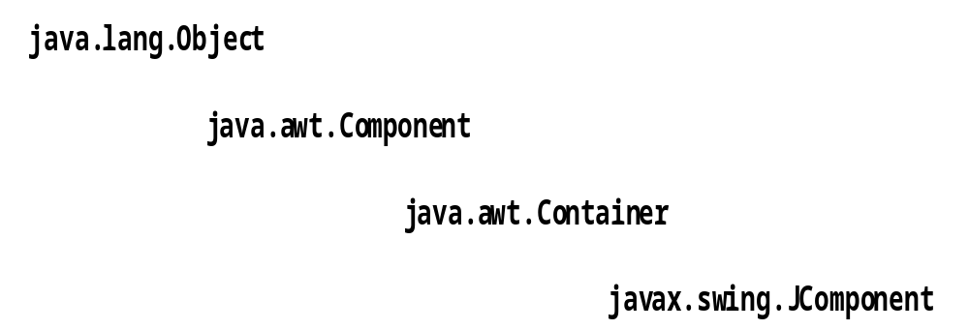
12.3 java GUI API
绝大多数Swing组件的继承层次

Slide 8
GUI类结构 P329 图12-1
bag
Object
Component是所有用户界面类的父类
Button
Component有成员parent是Container型；Container有ArrayList线性表，放多个Component
Dimension
Font
FontMetrics
Color
Graphics
Component
*
width
height
字体规格
组合
Point
1
LayoutManager
聚集
Container
接口
辅助类
Panel
Window
轻量级组件
JComponent
容器类
重量级组件从Component派生
Applet
Frame
Dialog
JPanel
AbstractButton
java.awt
javax.swing
JButton
重量级组件
JApplet
JFrame
JDialog
JComponent是所有轻型Swing组件的父类
轻量级组件从JComponent派生

Slide 9
通常将javax.swing包里的Swing组件归为三个层次
  顶层容器：JFrame JDialog JApplet
  中间层容器：JPanel JToolBar 等
  原子组件：JButton JLabel等

Slide 10
12.3.1 Swing GUI组件类
JCheckBoxMenuItem
JMenuItem
JMenu
AbstractButton
JButton
JCheckBox
JToggleButton
JRadioButton
JEditorPane
JTextPane
JTextComponent
JTextField
JPasswordField
JComponent
JTextArea
JLabel
JList
JComboBox
JPanel
JOptionPane
JScrollBar
JRootPane
JTabbedPane
JSplitPane
JLayeredPane
JScrollPane
JSlider
JSeperator
JToolbar
JMenubar
JPopupMenu
JTooltip
JFileChooser
JColorChooser
JTree
JTable
JTableHeader
JInternalFrame
JPrograssBar
JSpinner

Slide 11
原子组件
  通常是在图形用户界面中和用户进行交互的组件
  基本功能是和用户交互信息，而不是容纳别的组件
  根据功能的不同，可被分为三类
    显示不可编辑信息的JLabel、JProgressBar、JToolTip
    有控制功能、可以用来输入信息的JButton、JCheckBox、JRadioButton、JComboBox、JList、JMenu、JSlider、JSpinner、JTexComponent等
    能提供格式化的信息并允许用户选择的JColorChooser、JFileChooser、JTable、JTree

Slide 12
JComponent类是除了顶层容器以外所有Swing组件的基类，根据继承关系，我们可以在每个基类中找到大多数GUI组件的常见操作
  Component 类
    包含paint、repaint方法，可以在屏幕上绘制组件
    大多数GUI组件直接或间接扩展Component
  Container 类
    容纳相关组件
    包括add方法，用来添加组件
    包括setLayout方法，这个方法可用来设置布局，以帮助Container对象对其中的组件进行定位和设置组件大小
  JComponent 类——多数Swing组件的超类
    可抽换的外观和感觉，即可根据需求定制外观和感觉。
    快捷键 (通过键盘直接访问GUI组件)
    一般的事件处理功能

Slide 13
12.3.2 Swing GUI容器类
顶层容器
  Swing提供三个顶层容器的类
    JFrame 实现单个主窗口
    JDialog 实现一个对话框（没有最大化、最小化按钮）
    JApplet 在浏览器窗口中实现一个applet显示区域（无标题栏）
  必须和操作系统打交道，所以都是重量级组件
  从继承结构上来看，它们分别是从原来AWT组件的Frame、Dialog和Applet类继承而来
  每个使用Swing组件的Java程序都必须至少有一个顶层容器，别的组件都必须放在这个顶层容器上才能显现出来

Slide 14
中间层容器
  其存在的目的仅仅是为了容纳别的组件
  分为两类
    一般用途的
      JPanel
      JScrollPane
      JSplitPane 分割面板，可拖动分割线
      JTabbedPane 选项卡，可add多个面板
      JToolBar
    特殊用途的
      JInternalFrame 轻量窗口框架，必须依附JFrame这样的重量级框架，界面比JFrame有弹性
      JRootPane

Slide 15
12.3.3 GUI辅助类和接口
Graphics | 抽象类 | 图形类，用于绘图。JVM给每个组件都配置了一个。
Color | 非抽象类 | 颜色类，提供了很多颜色常量
Font | 非抽象类 | 字体
FontMetrics | 抽象类 | 字体规格
Dimension | 非抽象类 | 包含width和height
Point | 非抽象类 | 包含x和y
LayoutManager | 接口 | 布局管理器。如何放置组件

Slide 16
12.4 框架 JFrame
12.4.1 创建一个框架
补充：JFrame的结构
12.4.2 向框架中添加组件

Slide 17
12.4.1 创建一个框架
import javax.swing.*;
public class Test{
public static void main(String[] args){
JFrame f = new JFrame("hello");
f.setVisible(true);
}
}
import javax.swing.*;
public class Test extends JFrame{
public static void main(String[] args){
Test f = new Test("hello");
f.setVisible(true);
}
Test(String s){
super(s);//或setTitle(s);
}
}
import javax.swing.*;
class MyFrame extends JFrame{
MyFrame(String s){
super(s);//或setTitle(s);
setVisible(true);
}
}
public class Test{
public static void main(String[] args){
new MyFrame("hello");
}
}

Slide 18
JFrame的常用方法1（构造与set方法）
JFrame() | 无参构造
JFrame(String title) | 指定窗口标题的构造
setSize(int width, int height) | 设置大小
setLocation(int x, int y) | 设置左上角在屏幕的位置
setBounds(int x, int y, int width, int height ) | 设置窗口位置和大小。但按钮等组件使用此方法无效，除非窗口布局为空
setLocationRelativeTo(Component c) | 设置跟随某组件。若null，则居中。若用到了setLocation或setBounds，则该方法无效
setVisible(boolean visible) | 设置可见性
setDefaultCloseOperation(int mode) | 窗口关闭时做什么
pack() | 自动设置窗口大小，让它能刚好装下所有组件

Slide 19
JFrame的常用方法2（get方法）
Point getLocationOnScreen() | 返回它在屏幕上的位置
Point getLocation() | 返回位置。窗口调用这2个方法，效果相同。按钮调用这2个方法，效果不同。
Dimension getSize() | Dimension对象的成员有width、height
Point getLocation() | Point对象有x和y
Rectangle getBounds() | Rectangle对象的成员有width、height、x、 y
add(组件) | 向窗口添加组件
remove(组件) | 删除组件
其它，getX() getY() getWidth() getHeight() setFont() getFont() setBackground() getBackground() setForeground() getMousePosition() 等等

Slide 20
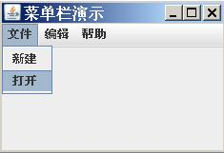
补充：JFrame的结构
JFrame JDialog JApplet等顶级容器自带一个 JRootPane类的对象
根窗格
JRootPane对象由3个成员组成：
一个Container类的对象ContentPane（内容面板）
一个JMenuBar类的对象【可选】
一个glassPane，捕获鼠标移动等事件
菜单栏
内容面板

Slide 21
在窗口中添加菜单栏
import javax.swing.*;
class MyFrame extends JFrame{
MyFrame(String s){
setTitle(s);
JMenu mFile, mEdit, mHelp;
mFile=new JMenu("文件"); mEdit=new JMenu("编辑"); mHelp=new JMenu("帮助");
JMenuItem fileNew, fileOpen;
fileNew = new JMenuItem("新建"); fileOpen = new JMenuItem("打开");
mFile.add(fileNew); mFile.add(fileOpen);
JMenuBar myJMenuBar=new JMenuBar();
myJMenuBar.add(mFile);myJMenuBar.add(mEdit);myJMenuBar.add(mHelp);
setJMenuBar(myJMenuBar);//不要用add方法
setVisible(true);
}
}
public class Test{
public static void main(String[] args){
MyFrame f = new MyFrame(“菜单栏演示");
f.setBounds(100,100,400,400);
}
}

Slide 22
在窗口上添加组件，该命令将被转发给内容窗格（内容面板）
JFrame f = new JFrame("MyFrame");
JLabel lb=new JLabel(“Please input name”);
f.add(lb);等价于f.getRootPane().getContentPane().add(lb);
等价于f.getContentPane().add(lb);
f.setBackground(Color.red);//语法正确，但为什么颜色没有改变？
f.getRootPane().getContentPane().setBackground(Color.red);//可以
f.getContentPane().setBackground(Color.red);//可以

Slide 23
思考下面2种情况有什么结果？
f.setBackground(Color.red);
f.getContentPane(). setVisible(false);
f.setBackground(Color.red);
f.getRootPane().setVisible(false);

Slide 24
菜单栏可以为空
内容面板不能为空，但可以替换
//语法正确，但颜色未变
setBackground(Color.red);
//内容面板隐藏，看见红色
getContentPane().setVisible(false);
//新建面板，替换旧内容面板，盖住红色
setContentPane(new JPanel());

Slide 25
12.4.2 向框架添加组件
JFrame包含一个content pane，是窗口内所有控件的容器。
content pane继承自java.awt.Container,该类定义了一个方法add( 组件)向容器中加入一个Component的实例。
同时， java.awt.Container还定义了remove(组件)方法，用于从容器中删除一个组件

Slide 26
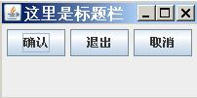
常常将按钮等组件定义为窗口类的成员变量
import javax.swing.*;
import java.awt.*;
public class MyFrame extends JFrame{
JButton btOK = new JButton("确认");
JButton btCancel = new JButton("取消");
JButton btExit = new JButton("退出");
MyFrame(String s){
setTitle(s);
setLayout(new FlowLayout());
add(btOK);//追加到末尾
add(btCancel);//追加到末尾
add(btExit,1);//插入到指定下标处，和ArrayList一样
setDefaultCloseOperation(EXIT_ON_CLOSE);
setVisible(true);
setBounds(100,100,400,400);
}
public static void main(String[] args){
new MyFrame("这里是标题栏");
}
}

Slide 27
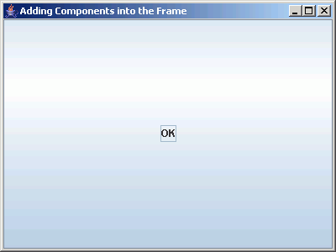
12.5 布局管理器
//添加按钮到窗口
add(btOK);
//设置按钮在窗口中的位置
btOK.setBounds(100,100,100,50);
//为什么该行无效？
因为JFrame有默认的布局管理器，那就是BorderLayout
FlowLayout
GridLayout
BorderLayout
对于JFrame和JDialog这样的顶层框架来说,默认的布局管理器是边界布局BorderLayout；中层容器JPanel默认的布局管理器为FlowLayout

Slide 28
在窗口中放置组件的2种方式
1、不用布局管理器
setLayout(null);//取消布局管理器
btOK.setBounds(100,100,120,60);//或btOK.setLocation(x,y);
2、用布局管理器
窗口默认用BorderLayout布局
也可以改为其它布局
setLayout(new FlowLayout());

Slide 29
前面的例子中，JButton始终出现在窗口中央。要想控制其位置，要么取消布局管理器并指定JButton位置；要么使用布局管理器。
布局管理器(layout manager)用于控制容器中控件的位置和大小。
Java定义了布局管理器接口LayoutManager,不同的布局管理器都实现了该接口。因此，将各种组件加入一个容器对象container前，首先用setLayout(LayoutManager lm)方法设置布局管理器
  设置容器的布局管理器
  container.setLayout(new 布局类());
  向容器中添加控件
  JButton jbOK = new JButton(“OK”);
  container.add(jbOK);
  从容器中删除控件
  container.remove(jbOK);

Slide 30
12.5.1 FlowLayout
FlowLayout是最简单的布局管理器，按照组件在容器的线性表中的顺序，从上到下，从左向右将组件排列在容器中，放满一行后就开始新的一行。窗口大小改变，组件大小不变。组件大小只与其上的文字有关。
FlowLayout定义了三个静态常量，指定组件对齐方式
  FlowLayout.RIGHT
  FlowLayout.CENTER
  FlowLayout.LEFT
三个构造函数
  public FlowLayout(int alignment, int hGap, int vGap)
创建一个FlowLayout对象，对齐方式、水平间距、垂直间距由参数指定
  public FlowLayout(int alignment)
创建一个FlowLayout对象，对齐方式由参数指定，水平间距5、垂直间距5
  public FlowLayout()
创建一个FlowLayout对象，默认居中对齐、水平间距5、垂直间距5

Slide 31
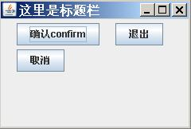
import javax.swing.*;
import java.awt.*;
public class MyFrame extends JFrame{
JButton btOK = new JButton("确认");
JButton btCancel = new JButton("取消");
JButton btExit = new JButton("退出");
MyFrame(String s){
setTitle(s);
setLayout(new FlowLayout(FlowLayout.LEFT,20,5));
btOK.setBounds(100,100,100,50);//有布局，此行无效
add(btOK);//追加
add(btCancel);//追加
add(btExit,1);//插入
setDefaultCloseOperation(EXIT_ON_CLOSE);
setVisible(true);
setBounds(100,100,400,300);
}
public static void main(String[] args){
MyFrame f = new MyFrame("这里是标题栏");
JOptionPane.showInputDialog("please input",null);
f.btOK.setText("确认confirm");
}
}
左对齐，水平间隔20，垂直间隔5
组件的大小不随容器改变，只与它的文字长度有关

Slide 32
12.5.2 GridLayout
按指定的行数和列数，以网格的形式，将容器均匀分割成多个区域。按照组件在容器的线性表中的顺序，从上到下，从左向右放置多个组件。每个区域被一个组件占满。
构造函数为
  public GridLayout(int rows, int columns, int hGap, int vGap)
  指定行数和列数，以及控件间水平间距和垂直间距
  public GridLayout(int rows, int columns)
  指定行数和列数，控件间水平和垂直间距默认为0
  public GridLayout()
  默认行数和列数都为1，控件间水平和垂直间距默认为0
行数和列数可以为0，但不能都为0。不为0的维数固定，为0的维数由布局管理器动态确定。如果行数和列数都不为0，行数固定，布局管理器动态确定列数。

Slide 33
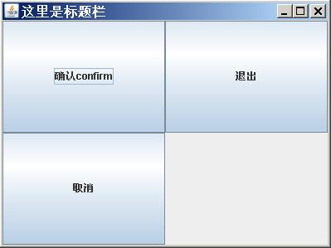
import javax.swing.*;
import java.awt.*;
public class MyFrame extends JFrame{
JButton btOK = new JButton("确认");
JButton btCancel = new JButton("取消");
JButton btExit = new JButton("退出");
MyFrame(String s){
setTitle(s);
setLayout(new GridLayout(0,2));//2列，行数由管理器确定
btOK.setBounds(100,100,100,50);//无效
add(btOK);
add(btCancel);
add(btExit,1);
setDefaultCloseOperation(EXIT_ON_CLOSE);
setVisible(true);
setBounds(100,100,400,300);
}
public static void main(String[] args){
MyFrame f = new MyFrame("这里是标题栏");
JOptionPane.showInputDialog("please input",null);
f.btOK.setText("确认confirm");
}
}

Slide 34
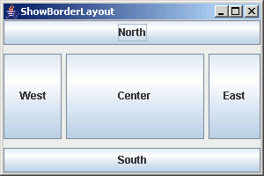
用于宏观布局
12.5.3 BorderLayout
BorderLayout将容器划分为：东、西、南、北、中。
  通过使用容器的add(component, index)将控件添加到容器。index的取值：
    BorderLayout.EAST
    BorderLayout.SOUTH
    BorderLayout.WEST
    BorderLayout.NORTH
    BorderLayout.CENTER

Slide 35
BorderLayout构造函数
public BorderLayout(int hGap, int vGap)
以指定的水平间距、垂直间距创建一个BorderLayout对象。
public BorderLayout()
以水平间距为0、垂直间距为0创建一个BorderLayout对象。
组件会占满所在区域。南、北区域的组件可以水平扩展，东、西区域的组件上下扩展，中央区域的组件四个方向都扩展。
setLayout(new BorderLayout(5, 10));
// Add buttons to the frame
add(new JButton("East"), BorderLayout.EAST);
add(new JButton("South"), BorderLayout.SOUTH);
add(new JButton("West"), BorderLayout.WEST);
add(new JButton("North"), BorderLayout.NORTH);
add(new JButton("Center"), BorderLayout.CENTER);

Slide 36
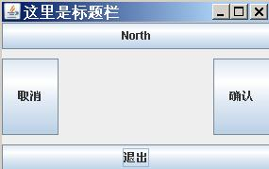
宽度不变，高度变
import javax.swing.*;
import java.awt.*;
public class MyFrame extends JFrame{
JButton btOK = new JButton("确认");
JButton btCancel = new JButton("取消");
JButton btExit = new JButton("退出");
MyFrame(String s){
setTitle(s);
setLayout(new BorderLayout(5,10));
add(btOK,BorderLayout.EAST);
add(btCancel,BorderLayout.WEST);
add(btExit,BorderLayout.SOUTH);
add(new JButton("North"), BorderLayout.NORTH);
//add(new JButton("Center"), BorderLayout.CENTER);
btOK.setBounds(100,100,100,50);//有布局，此行无效
setDefaultCloseOperation(EXIT_ON_CLOSE);
setVisible(true);
setBounds(100,100,400,300);
}
public static void main(String[] args){
new MyFrame("这里是标题栏");
}
}
高度不变，宽度变

Slide 37
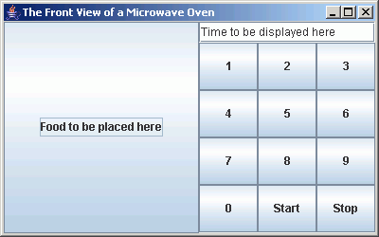
12.6 使用面板作为子容器
面板p2
BorderLayout
面板p1
GridLayout(4,3)
CENTER
p2 EAST
内容窗格
BorderLayout

Slide 38

12.7 Color类 java.awt.Color
组件可以是容器，也可以是原子组件
public Color( int r, int g, int b) 0~255
Color.red Color.green
Color c=new Color(255,0,0)
组件.setBackground(c)
组件.setBackground(new Color(126,50,50))
组件.setBackground(Color.BLUE)
组件.setForeground(Color.yellow);
Graphics对象.setColor(颜色对象);可以设置绘图颜色

Slide 39
12.8 Font类 java.awt.Font
public Font(String name, int style, int size) 构造方法
name名称: SansSerif Serif Monospaced Dialog DialogInput
style风格: Font.PLAIN(0) Font.BOLD(1) Font.ITALIC(2) Font.BOLD+Font.ITALIC(3)
size字号: 正整数（多少磅）
Font font1=new Font(“Serif”, Font.BOLD, 12);
按钮.setFont(font1);
在paint方法中，如果g是形参，可以setFont或getFont

Slide 40
12.9 Swing GUI组件的公共特性
Java.awt.Component
  int x, y, width, height; getX() getWidth() setBounds()等方法
  Color forground, background; setBackground(Color c)
  Font font; setFont()
  boolean visible, enabled; setVisible()
  void paint(Graphics g);
java.awt.Container
  LayoutManager layout;
  add, remove,
javax.swing.Jcomponent
  String toolTipText;//提示信息,用setToolTipText(串)
  Border border;
paintComponent(Graphics g)

Slide 41
paint vs paintComponent
所有组件都可以用paint(Graphics g)绘图
组件如果不是JComponent的子类，例如JFrame，只能用paint绘图
对于JComponent的子类组件，例如JPanel，JButton，既可以用paint，也可以用paintComponent。为效率计，用后者更好。

Slide 42
12.10 图像图标
JButton也是Container的子类
.gif .jpeg .png
ImageIcon icon = new ImageIcon(“image/logo.gif");
icon.setImage(icon.getImage().getScaledInstance(50,30,Image.SCALE_DEFAULT));//缩放到指定长宽
JButton bt=new JButton(icon);
或JButton bt=new JButton(); bt.setIcon(icon);
panel.add(bt);

